Slide 1
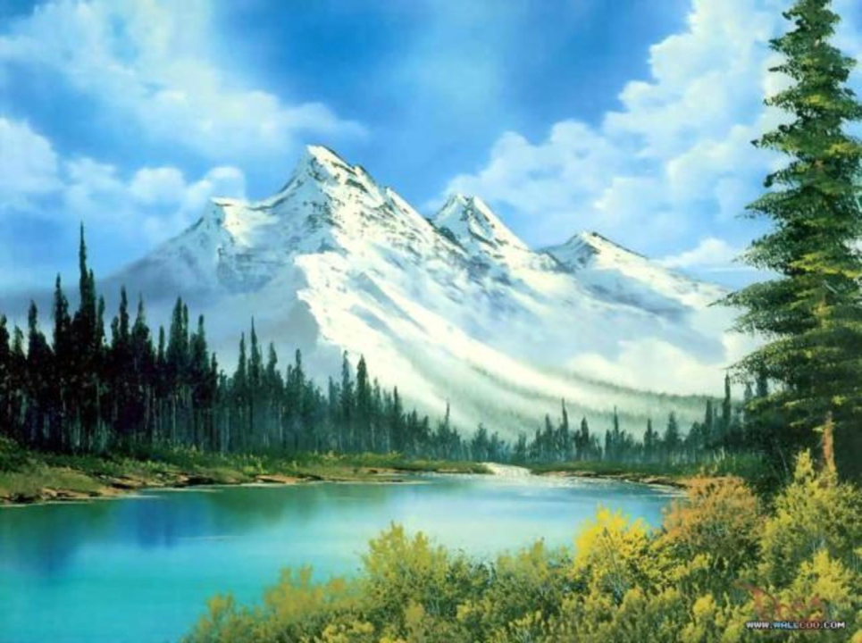
Pohorje in Kozjak

Slide 2
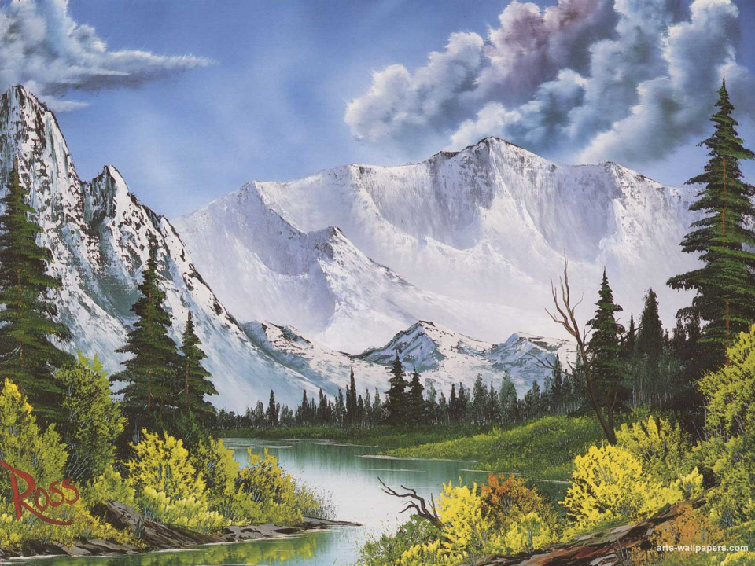
Lega in delitev Pohorja
Predalpsko hribovje ali Pohorje je pogorje, ki leži v severovzhodni Sloveniji in je pretežno poraščeno z iglastim gozdom. V dolžino meri približno 50 km, v širino pa 20 km. Glavni greben teče v smeri vzhod-zahod.
Različni deli pogorja so poimenovani po bližnjih krajih:Mariborsko Pohorje, Zreško Pohorje, Slovenjegraško Pohorje, Ribniško Pohorje.

Slide 3
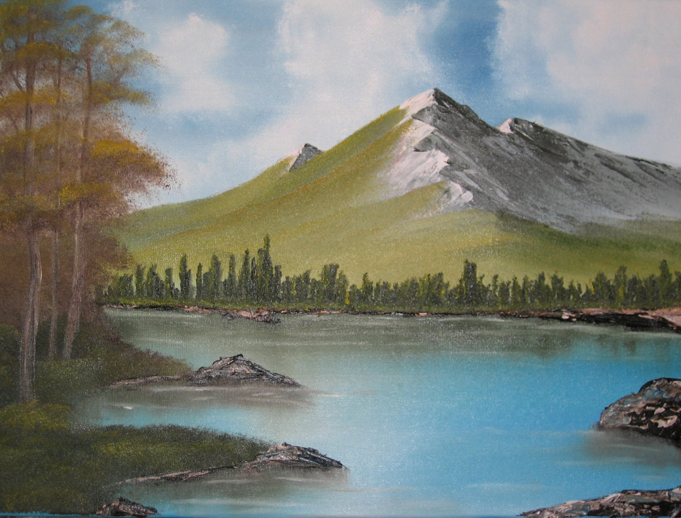
Lega-Kozjak
Kozjak je gozdnato hribovje med Dravsko dolino v Sloveniji in potokom Čakavo v Avstriji.

Slide 4
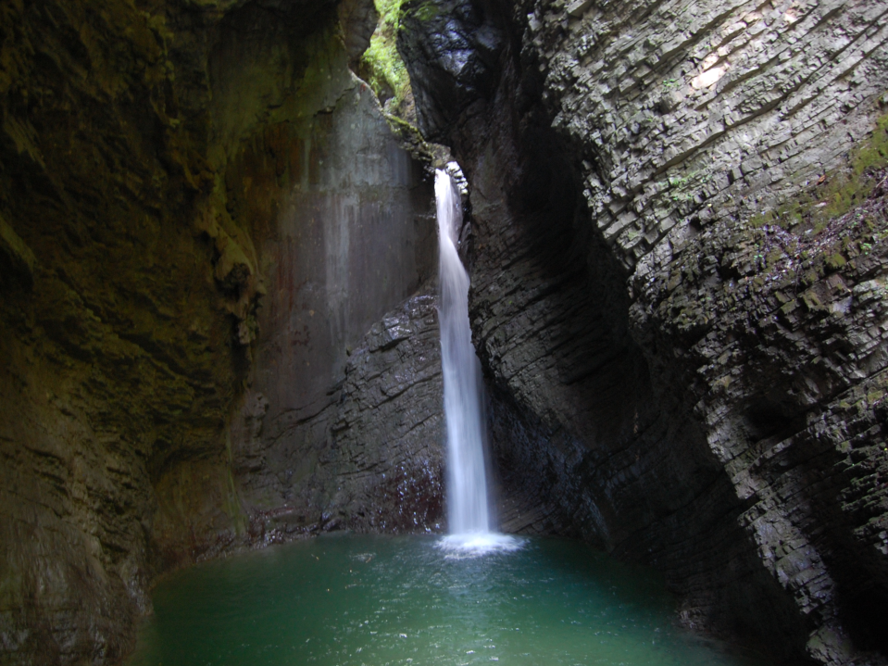
Naravne in kulturno zanimive znamenitosti - Kozjak
Slikoviti slap Kozjak je ujet v kamniti amfiteater nedaleč od Kobarida.
Potok Kozjak, levi pritok Soče, teče skozi več korit in pada v šestih slapovih, od katerih sta obiskovalcem dostopna le zadnja dva.

Slide 5
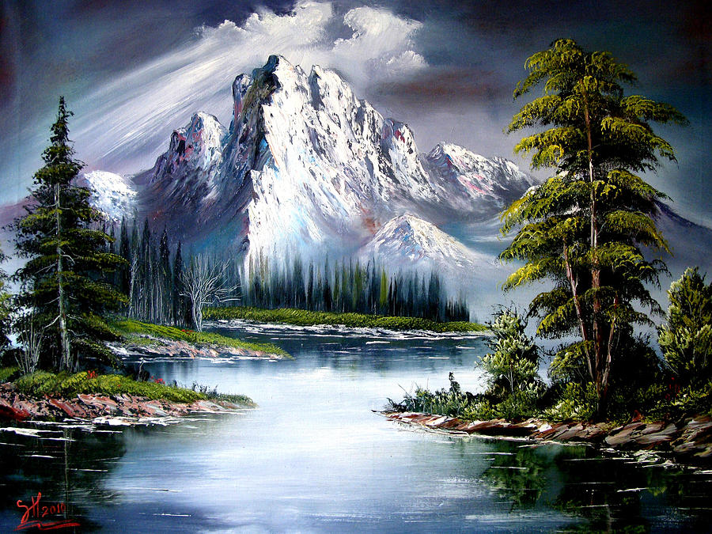
Naravne in kulturno zanimive znamenitosti - Pohorje
širni gozdovi in celo pragozd Šumik, jase in pašniki,
neokrnjene pohorske vode, slapovi in šotna barja z jezerci,
največji metulj v Evropi in druge dragocene živalske vrste,
edino silikatno gorovje pri nas.

Slide 6
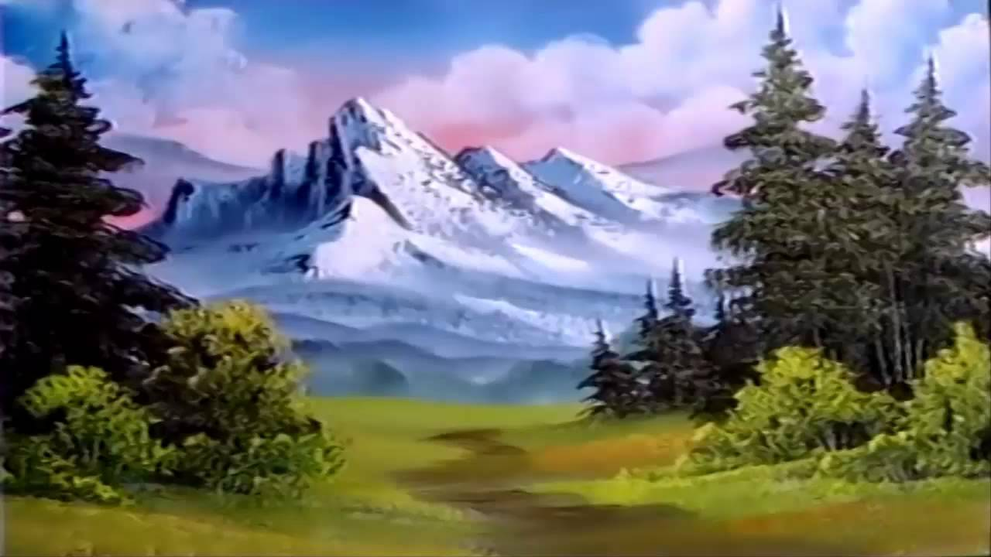
Vrhovi Pohorja
Osrčje Pohorja predstavlja planotast svet s številnimi barji. Večji vrhovi so: Črni vrh (1543,5 m), Velika Kopa na Kopah (1542,7 m), Mala Kopa (1524 m).

Slide 7
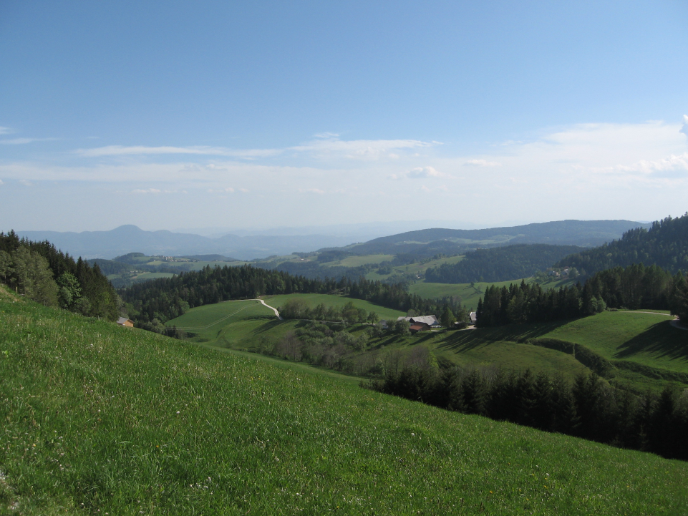
Geološka sestava- Pohorje
Obrobje gradijo paleozojski metamorfni silikati, osrednji del pa magmatske kamenine, predvsem tonalit in dacit.

Slide 8
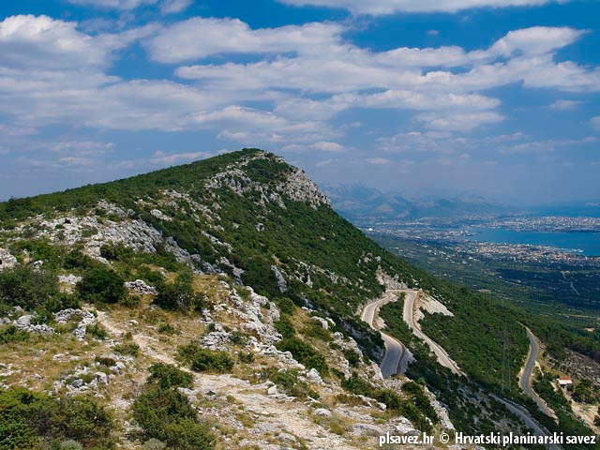
Podnebje - Pohorje
Na Pohorju prevladuje zmerno podnebje, brez velikih temperaturnih sprememb
Najvišji deli Pohorja so pod snegom v povprečju 60 dni prej kot nižinski. Po pohorskih vrhovih in kotanjah se sneg obdrži navadno do maja, na prisojnih pobočjih pa kmalu skopni.

Slide 9
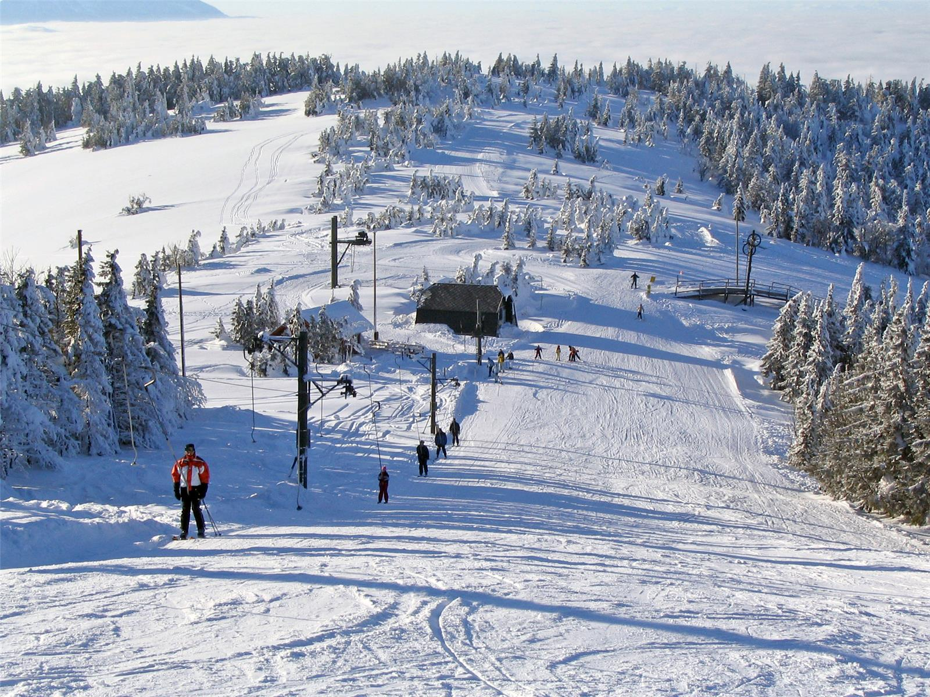
Turizem - pohorje
Pohorsko površje je odlično za uveljavljanje turizma
Znana športno rekreacijska središča so:
Bolfenk,
Bellevue,
Trije Kralji,
Ribniška koča,
Kope,
Poleg tega pa ponuja tudi
ogromno drugih stvari kot so:
Adrenalinski parki
Naravni parki
Planinske koče ter poti
Pohodništvo
Jahanje
Smučanje
jadralno padalstvo
Gorsko kolesarjenje

